Slide 1
Logo/Company
电商网站功能PPT
第八小组答辩
2023.06.30
汇报人：蔡世奇
队名：想放假了

Slide 2
01
用户注册和登录功能
02
商品浏览和搜索功能
目录
03
商品加入购物车和结算功能
04
订单生成和支付功能
05
订单详情页面
06
账户信息及充值功能
07
商品评价系统
08
添加和维护管理员功能
09
添加和维护商品

Slide 3

Logo/Company
电商合作分工
Implementation of division of labor in e-commerce cooperation
蔡世奇：产品经理，后端开发工程
林恺睿：前端开发工程师，界面设计师
朱焕洋：软件测试设计师，产品经理
顾湘：软件工程师，文档维护

Slide 4
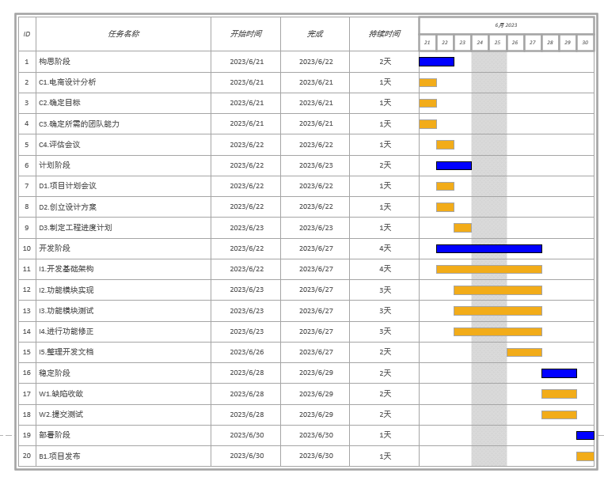
项目规划与时间安排
Project planning and scheduling

Slide 5
01
用户注册和登录功能测试
User registration and login function testing

Slide 6
用户注册
1. 内容主要包括：注册流程测试和注册页面功能测试。 注册流程测试： 检查用户注册页面的可用性和易用性，确保页面布局清晰、逻辑合理。 测试用户注册所需填写的字段是否正确显示，包括用户名、密码、邮箱等。 验证注册表单的输入验证功能，确保用户输入的数据符合要求，并给予相应的提示信息。 测试验证码的正确性和有效性，防止恶意注册。 注册页面功能测试： 检查注册页面的各个链接是否正常跳转。 测试注册页面的社交媒体登录功能，确保用户可以使用第三方账号注册。 测试注册成功后的提示信息是否正常显示，并验证用户是否能够正常登录。 检查注册页面是否有反馈信息显示，如提示用户注册失败的原因，避免用户迷失或困惑。 验证注册页面的性能和稳定性，保证在高并发时注册功能的正常使用。 以上是针对的两个方面的内容，通过测试可确保电商网站的用户注册功能能够正常、稳定地运行，提供良好的用户体验。

Slide 7

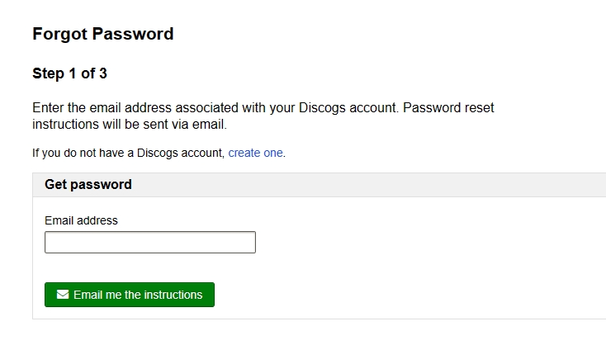
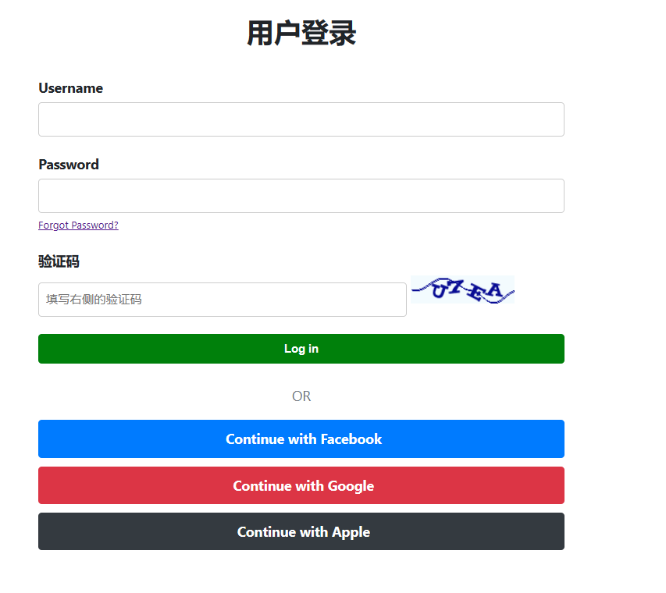
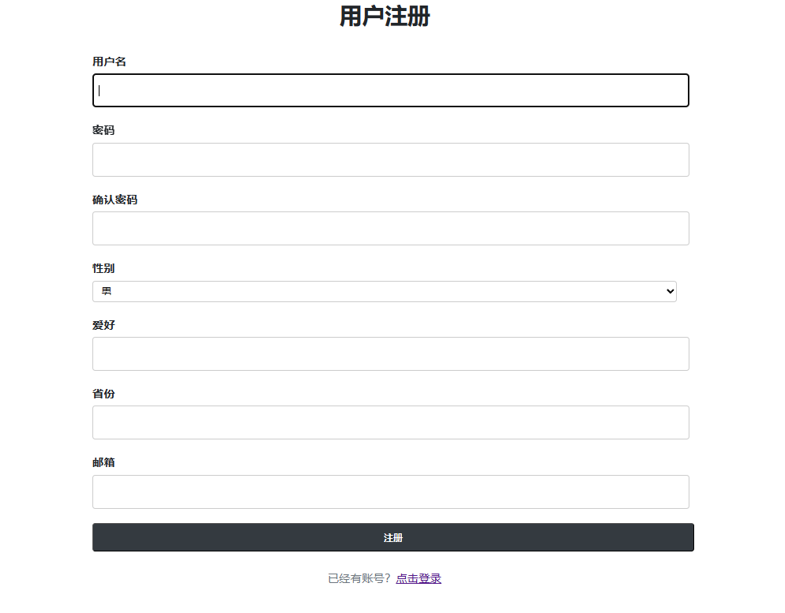
用户注册和登录 密码找回
可以通过注册时的邮箱进行密码的找回

Slide 8
02
商品浏览和搜索功能
Product browsing and search function testing

Slide 9
商品分类
1. 界面设计：该部分主要测试电商网站界面的设计是否合理、易用。包括以下测试点： 界面布局：检查界面的布局是否清晰、整齐，各个分类是否能够明确展示和区分，是否易于用户浏览和导航。 分类展示：测试是否按照一定的逻辑进行划分和展示，是否符合用户的购物习惯和需求。例如，测试是否支持多级分类，是否能够方便用户在不同层级的分类之间切换。 搜索功能：测试界面是否提供搜索功能，用户是否能够通过关键词快速定位到所需的。 筛选和排序：测试界面是否提供筛选和排序功能 2. 功能性测试：该部分主要测试电商网站功能的可靠性和准确性。包括以下测试点： 分类链接：测试链接是否有效，点击后是否能够准确地跳转到对应的分类页面，是否存在404错误或其他链接问题。 商品归类：测试商品是否被正确地归类到对应的分类中，是否存在错分类或重复分类的情况。 分类关联：测试之间是否存在合理的关联，例如测试是否能够通过一个分类页面导航到其他相关的分类页面，是否存在与当前分类相关的热门推荐或相关商品的推荐。 更新与同步：测试是否及时更新和同步，例如新增商品后是否能够立即出现在相应分类中，是否能够处理商品下架或修改分类的情况。

Slide 10
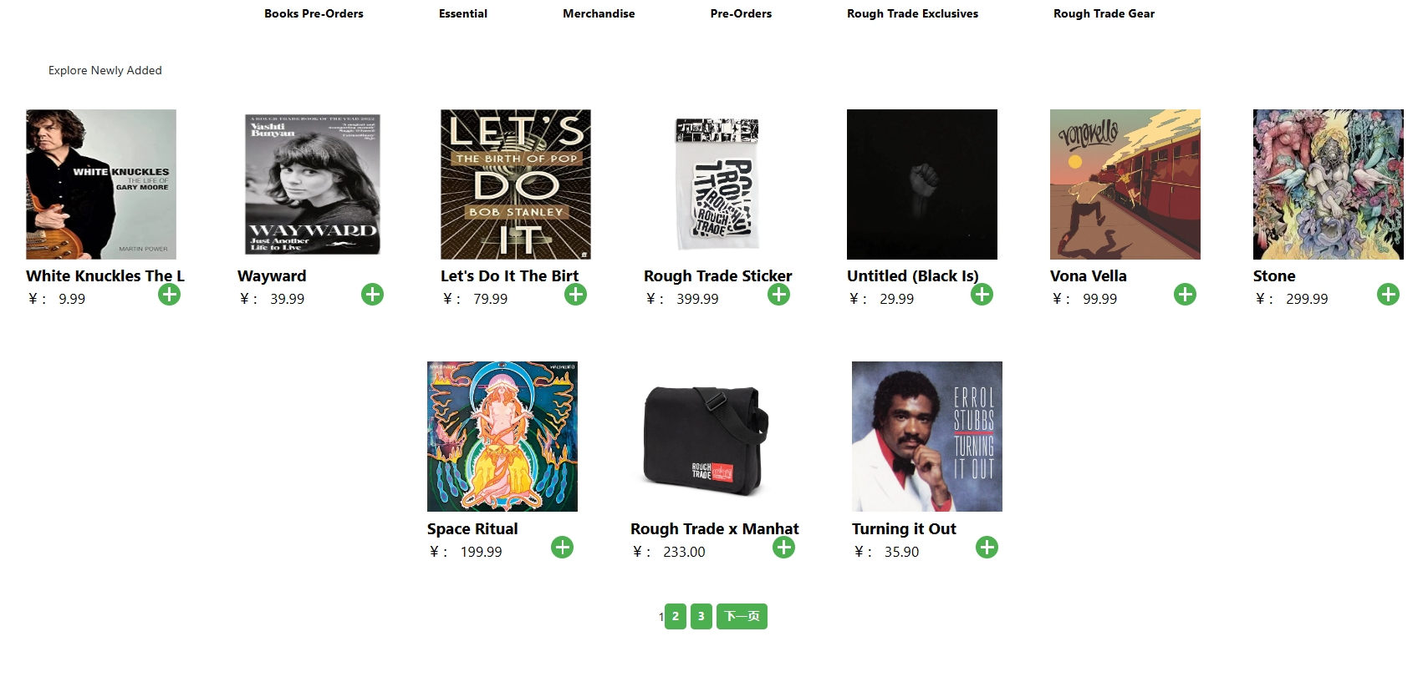
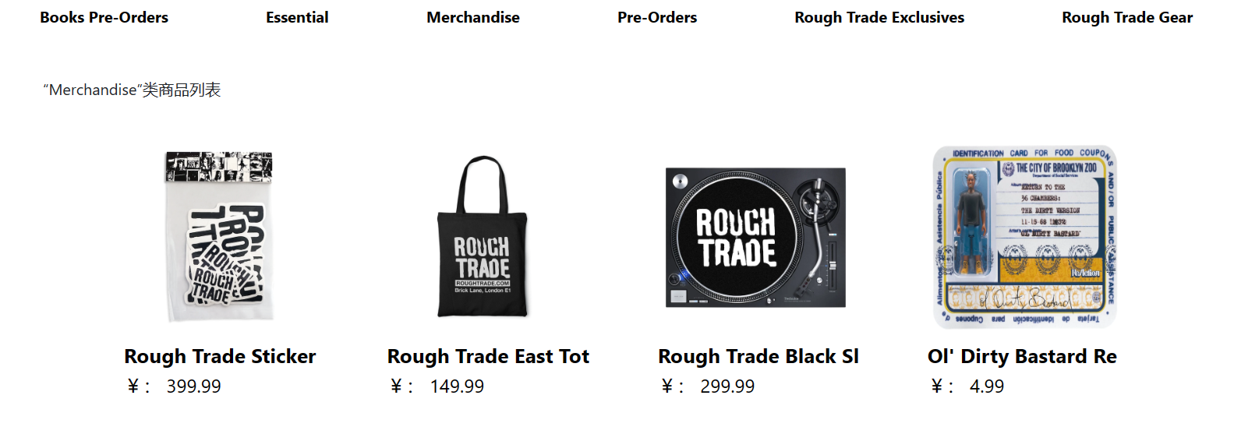
商品分类
全部显示
分类显示

Slide 11

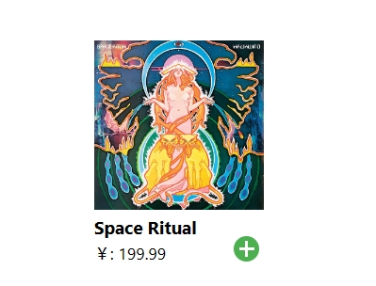

搜索商品功能
搜索框
通过输入相应的关键字检索出相应的商品，并予以显示

Slide 12
03
商品加入购物车和结算功能
Product addition to shopping cart and settlement function testing

Slide 13
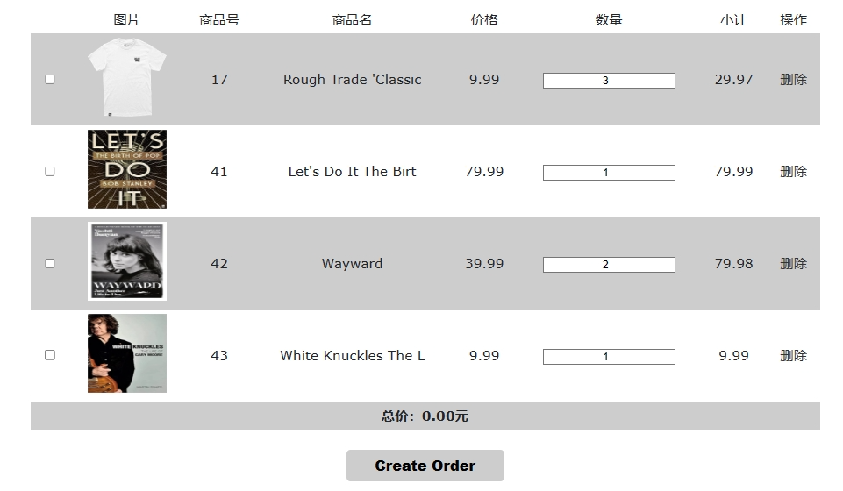
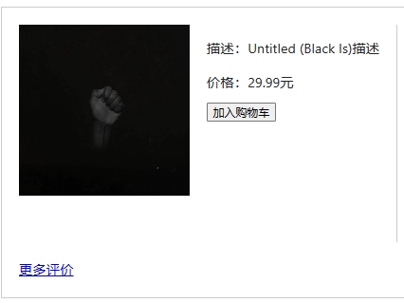
搜索商品功能
1.点击商品并加入购物车
2.生成相应的购物车

Slide 14
04
订单生成和支付功能
Order generation and payment function testing

Slide 15
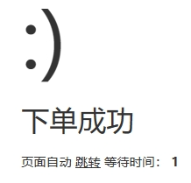
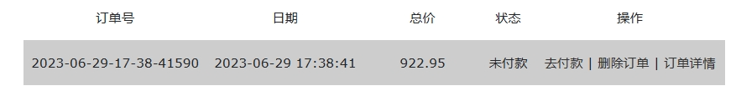
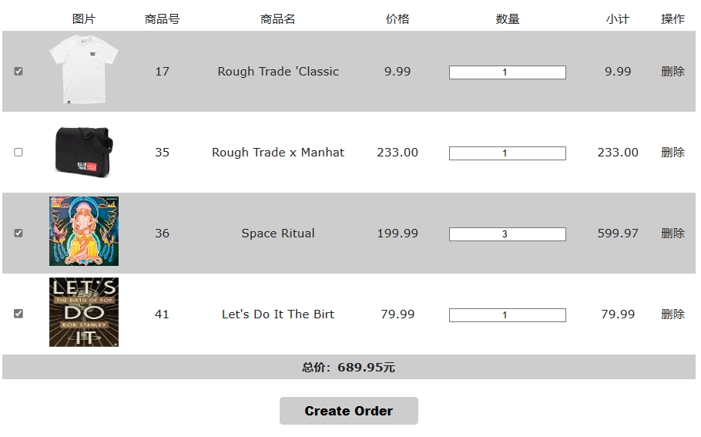
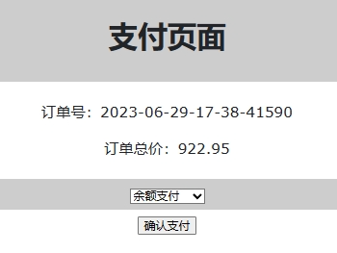
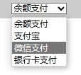
订单生成
Order generation
在购物车中选择心仪的商品和相应的数量，并按下生成订单
订单支付

Slide 16
05
订单详情页面测试
订单详情页面测试

Slide 17
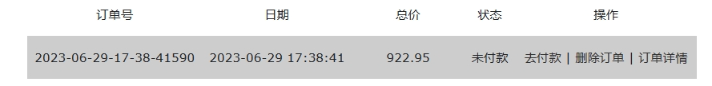
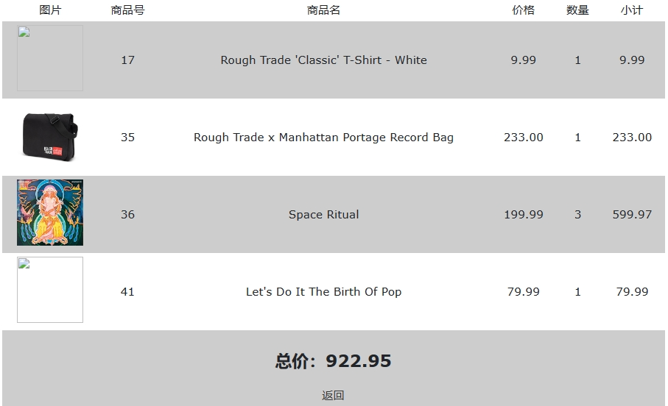
订单信息
点击订单详情进入
交易记录：用户可以查看他们过去的交易记录。这包括订单号、购买时间、商品价格、配送地址等详细信息。用户可以通过交易记录快速了解他们的购买历史，对比商品价格，方便进行个人财务管理和预算规划。

Slide 18
06
账户信息和充值功能

Slide 19
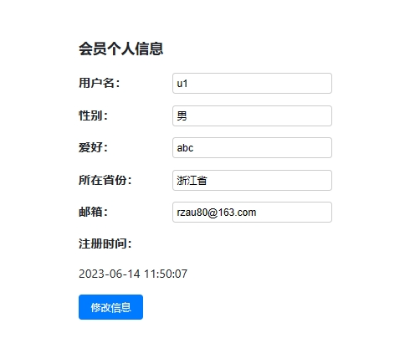
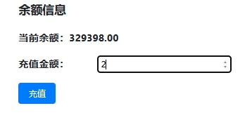
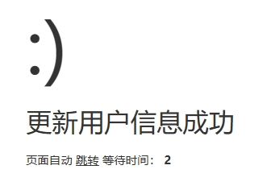

账户信息 充值
可直接修改
充值后

Slide 20
07
商品评价系统测试
Product evaluation system testing

Slide 21
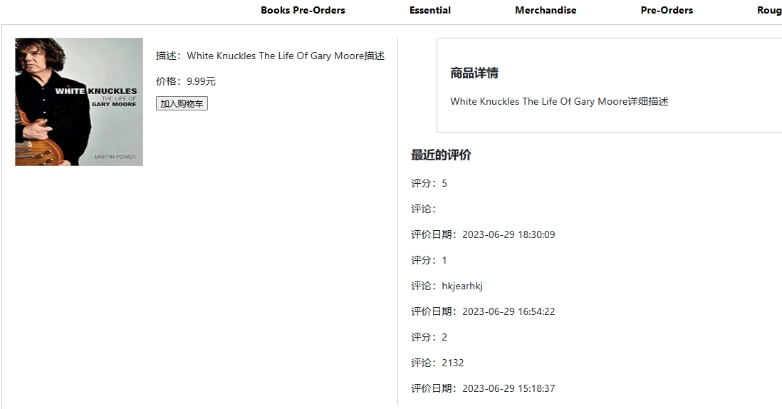
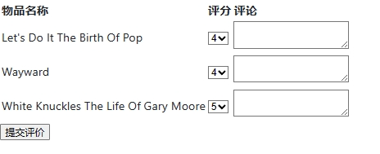
商品评价功能
对于已经确认收获的商品可以添加评价，并同步到商品中

Slide 22
08
增加和维护管理员
Product evaluation system testing

Slide 23
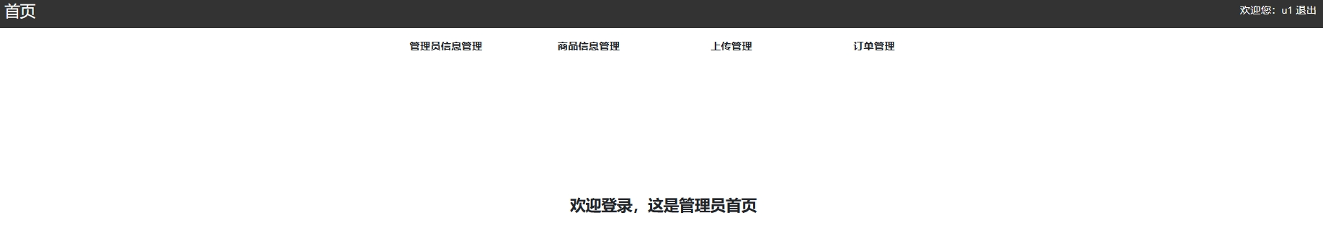
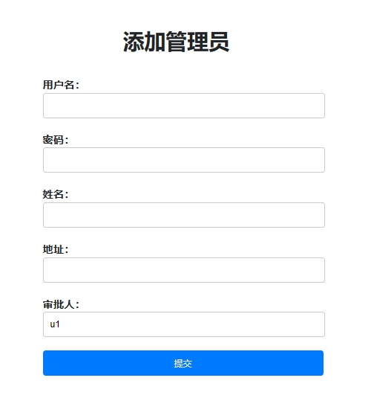
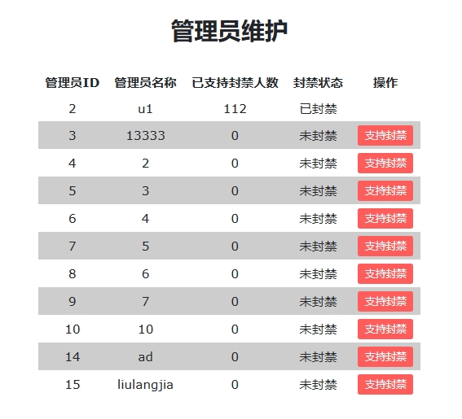
这是首页
增加管理员 维护管理员
管理员有权对不符合规范的管理员进行投票封禁

Slide 24
09
添加和维护商品

Slide 25
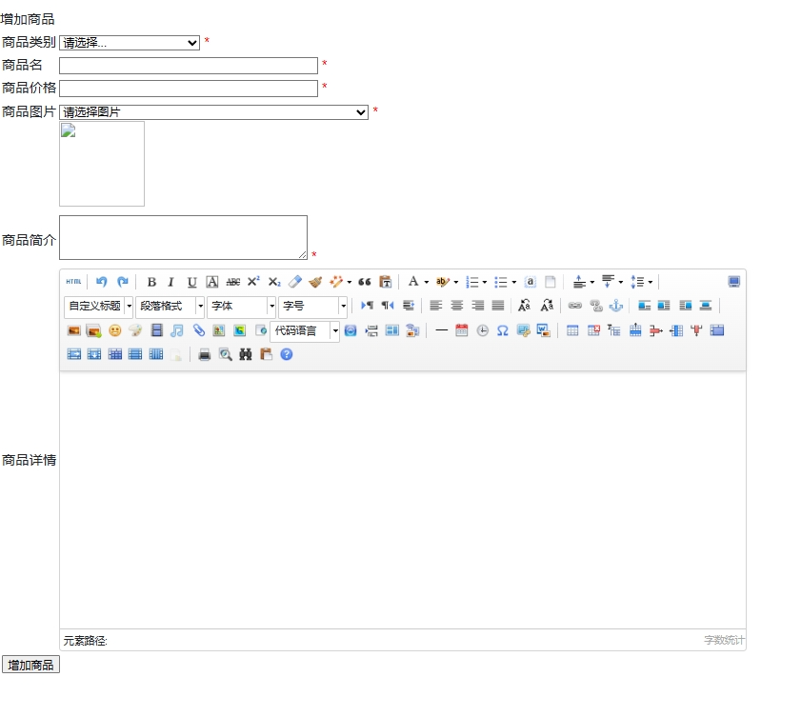
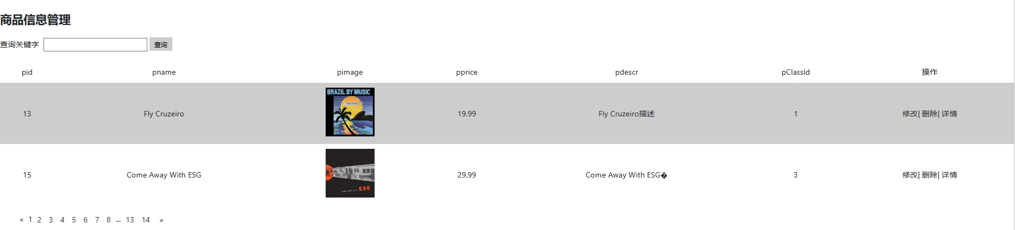
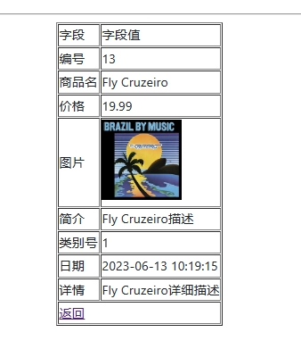
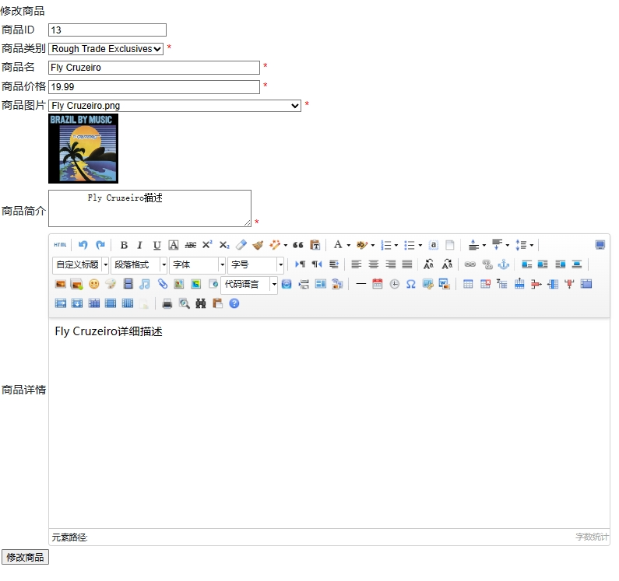
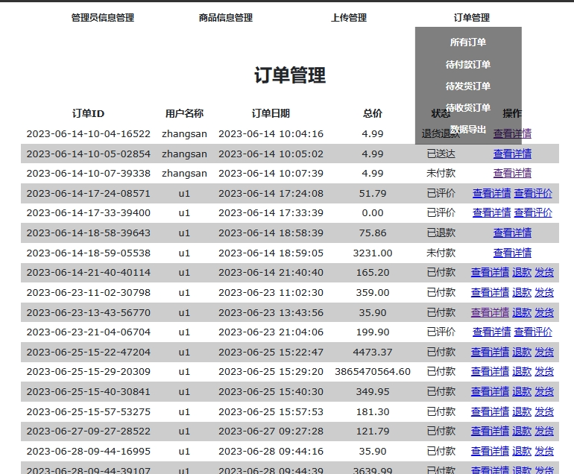
添加商品 维护商品
管理员可以管理所有用户的订单

Slide 26
电商网站功能测试 PPT
2023.06.29

